Slide 1



Unidade 2 - Proba
Cualificación
Nome e apelidos
Data
1. Completa as oracións coas palabras do recadro. (1 punto)
pesimista orgullo meter a pata
Cando non estás seguro de algo, é mellor calar ca ___________________.
É unha persoa demasiado _________________, sempre pensa o peor.
Para min é un verdadeiro _________________ ter uns pais coma os meus.
2. Entre as seguintes familias de palabras coouse unha intrusa. Ríscaa.
(1 punto)
libro – libraría – libreiro – calibre
festa – festival – manifesto – festivo
terra – enterrar – terrible – soterrar
sol – solfexo – solleiro – solar
3. Completa as palabras destas oracións cos tritongos axeitados. (1 punto)
Anxo estudou moitísimo para o exame de Soc ____s.
Ao final contax____nos o virus a toda a clase.
O resultado anunc____nolo por megafonía.
Sentiu un grande abr____ cando me viu. Foi toda unha sorpresa!
4. Subliña os verbos auxiliares das oracións seguintes. (2 puntos)
A verdade é que non dou feito, entre unhas cousas e outras non me dá o tempo.
Non sei como é o teu can, pero como siga así será atacado polos outros.
Quizais levemos camiñados vinte quilómetros hoxe, e levamos a mochila cargada!
Cada vez que veñen nunca teñen présa. Din que van marchar e non dan marchado.
Método Snappet 6º curso - Unidade 2. Páxina 1 de 2

Slide 2
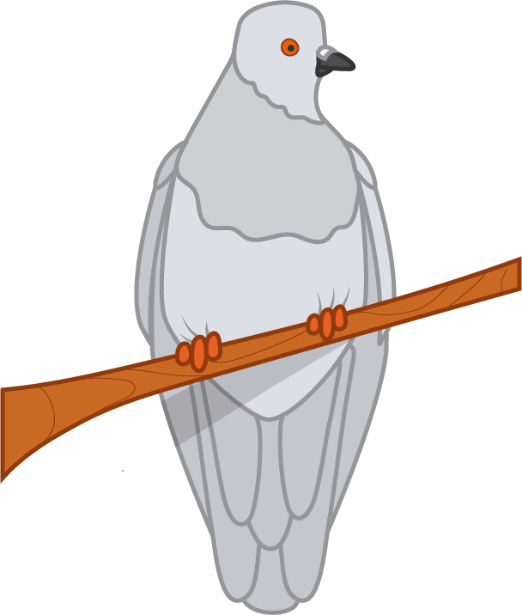
Unidade 2 - Proba
Nome e apelidos
Data
5. Subliña os verbos defectivos nas seguintes oracións. (2 puntos)
Onte amenceu ás sete. Como se nota que chega o cambio de estación...
O ano pasado estivemos no Cebreiro, pero choveu tanto que volvemos antes do previsto. A min non me importa que chova, o que me non me gusta nada é cando hai tormenta e non para de tronar, e menos cando anoitece.
En fin, esperemos que o vindeiro ano neve e, así, polo menos podemos xogar a facer bólas.
6. Le o poema e resolve as preguntas. (1 punto)
a. Marca cun X cantos versos ten a estrofa.
4 versos
Nun xardín de brillantes cores
uns paxariños voan e pían.
Están ledos cos seus amores
e exultantes de alegría.
1 verso
2 versos
b. Marca cun X cal é a temática do poema.
O xardín e as flores
O amor e a alegría
As cores dos paxaros
7. Pensa nunha historia e escribe un conto breve. Lembra incluír unha introdución, un nó e un desenlace. (2 puntos)
________________________________________________________________________________________________________________________________________________________________________________________________________________________________________________________________________________________________________________________________________________________________________________________________________________________________________________________________________________________________________________________________________________________________________________________________________________________________________________________________________________________________________________________________________________________________________________________________________________________
Método Snappet 6º curso – Unidade 2. Páxina 2 de 2

